Slide 1
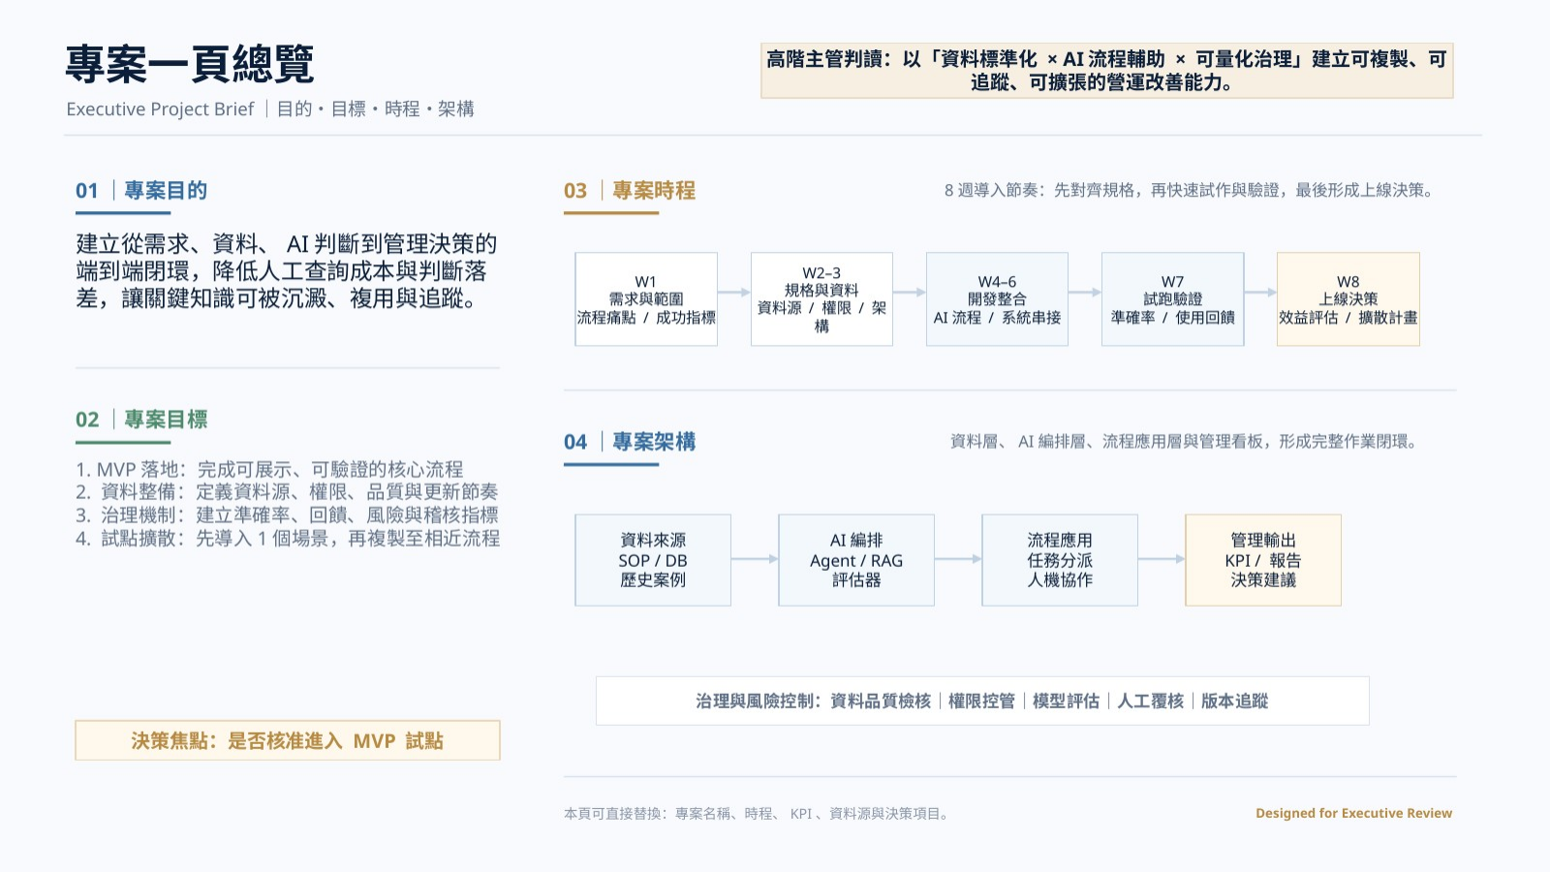

Slide 2
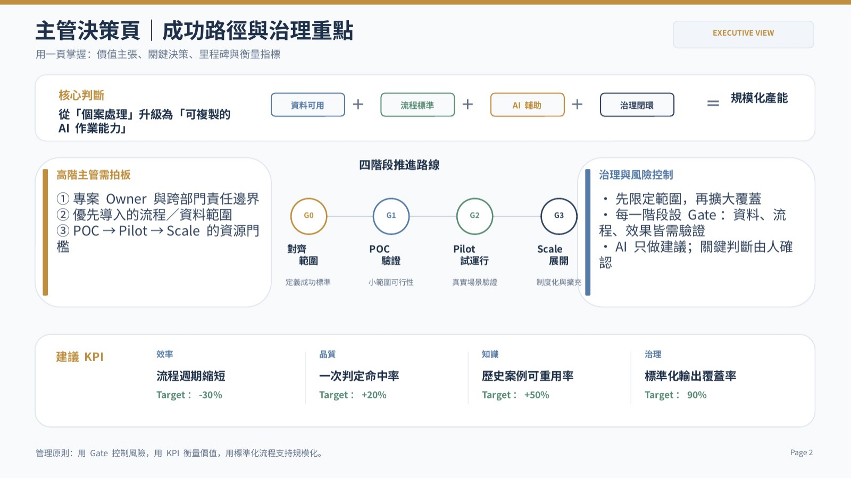

Slide 3
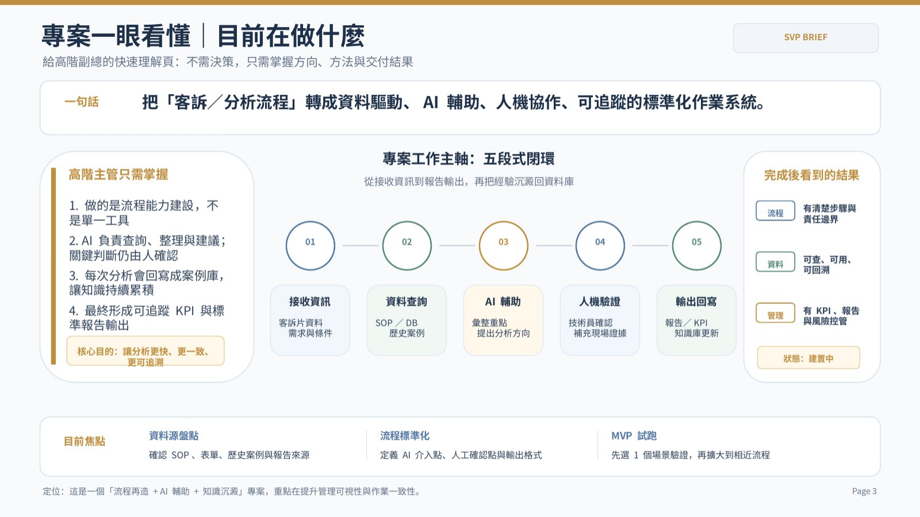

Slide 4
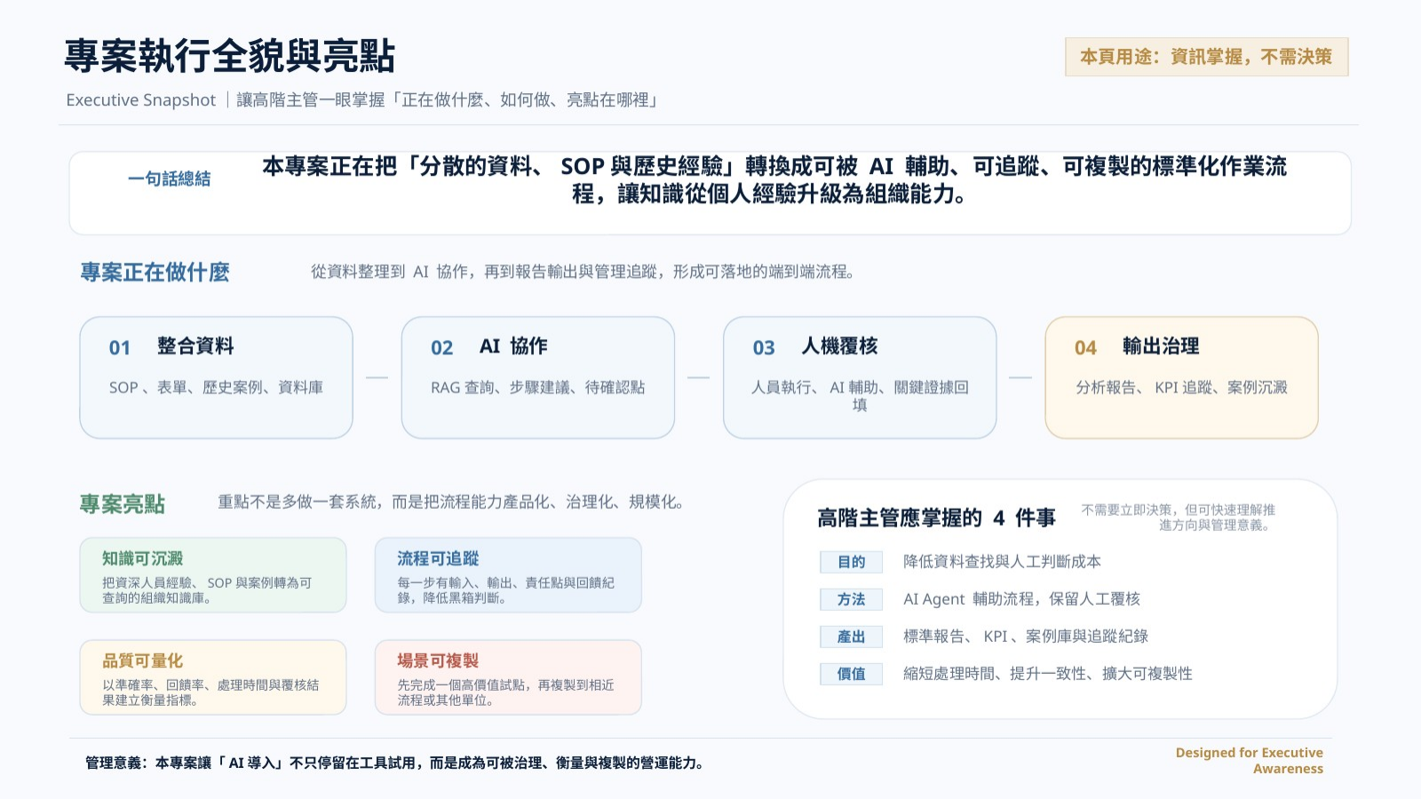

Slide 5
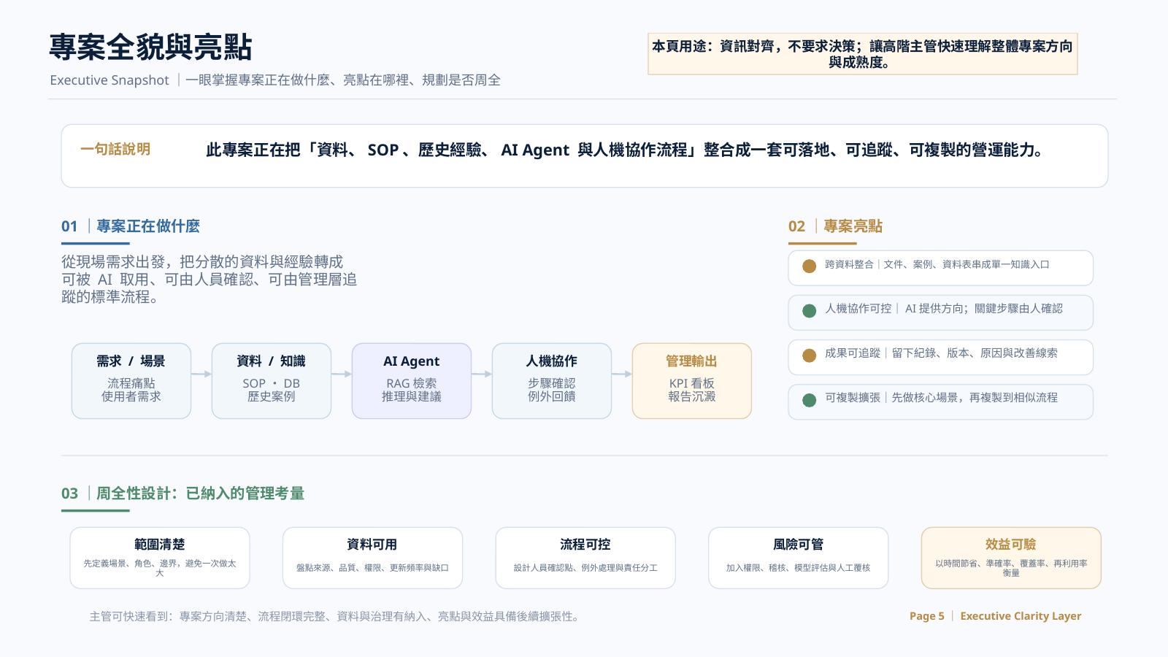

Slide 6
專案落地總覽
給高階主管快速對齊：本頁說明專案全貌與亮點，不要求決策。
Purpose｜Targets｜Timeline｜Architecture｜Difficulty Handling｜Highlights
專案目的
將分散資料、SOP、歷史經驗與現場流程整合，建立「AI 輔助、人員確認、管理可追蹤」的標準化營運能力。
核心價值：更快查詢｜更一致分析｜更完整留痕｜更容易複製擴張
01｜專案架構：從資料到管理輸出的閉環
資料層
AI 層
協作層
流程層
管理層
SOP・參數表
歷史案例・DB
RAG 檢索
LLM 推理・規則
人員確認
例外回饋・修正
標準步驟
權責與紀錄
報告沉澱
KPI 看板・稽核
設計重點：不是單一工具，而是「資料治理 × AI 能力 × 人機協作 × 管理追蹤」的可營運系統。
02｜目標
03｜時程
04｜克服困難
05｜亮點與周全性
建立單一知識入口與標準輸出格式
資料分散
→
索引/版本/來源治理
完整閉環：需求 → 資料 → AI → 人員 → 管理
P1
P2
P3
P4
答案不穩
→
證據引用＋人工覆核
讓 AI 提供方向、證據與下一步建議
流程難落地
→
對齊實際節點與權責
可治理：權限、稽核、版本、例外處理都納入
以 KPI 追蹤時間、品質、覆蓋率與再利用
場景/資料盤點
知識庫/流程設計
Agent 建置測試
試點上線優化
效益難量化
→
先定義驗收 KPI
可擴張：核心流程驗證後，可複製至相似場景
高階主管可一眼確認：專案目的清楚、目標可衡量、時程有節奏、架構可落地、困難已有對策、亮點具備擴張性。
Page 6｜Executive One-Page Project Logic

